Slide 1
AVISO:
Este periodo NO tomará en cuenta la Carpeta como parte de la Evaluación.
20% Ensayo sobre el documental ‘Bowling for Columbine’ de Michael Moore.
El ensayo es libre (procuren tomar en cuenta no sólo el contenido, sino la forma de presentar la investigación).
Extensión mínima una cuartilla, máximo cinco.
Formato libre.

Slide 2
AVISO:
Este periodo NO tomará en cuenta la Carpeta como parte de la Evaluación.
20% Trabajo sobre el documental ‘Behind the curve’ de Netflix
Extensión mínima una cuartilla.
Identificar:
Problema o situación a estudiar
Pregunta de investigación
Objetivos
Justificación
Evidencia/información previa
Método(s) empleados
Resultados

Slide 3
Ejercicio en clase: Recolección de datos
Hoja de papel.
Nombre
Grupo
Edad
Promedio global

Slide 4
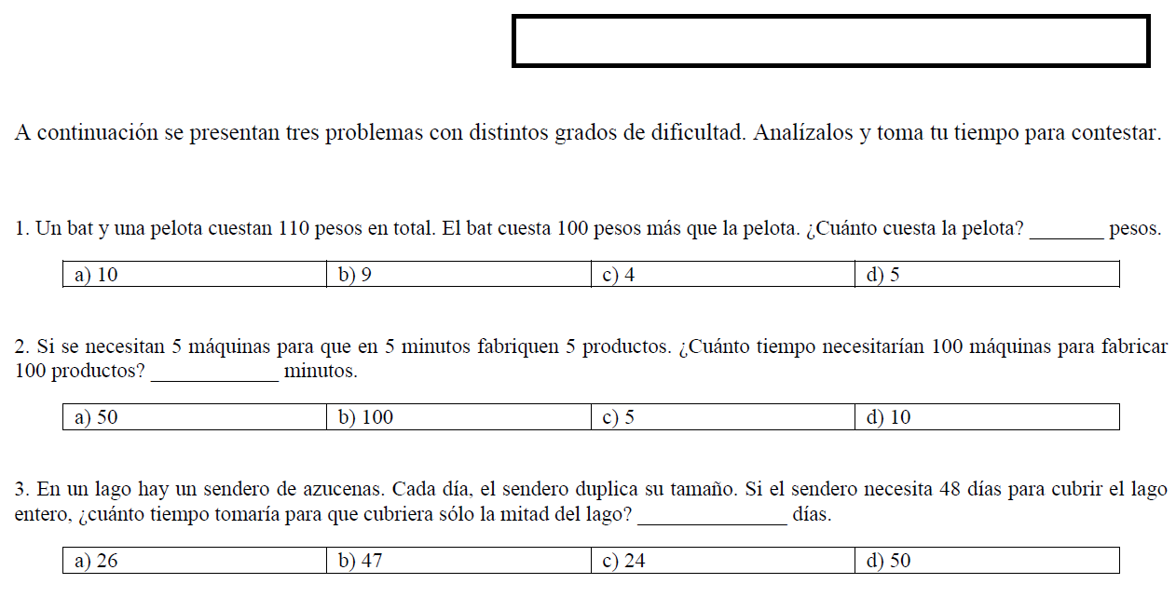
Edad:____________ Promedio General________________
Nombre y Grupo

Slide 5

Recolección y Análisis de datos
(Unidad 3: Desarrollo y Descripción del procedimiento)

Slide 6
Procedimiento general
Observo el mundo y selecciono un tema de interés
Defino mi pregunta de investigación
Planteo qué objetivos tendrá mi investigación y bajo qué justificación es relevante
Me informo al respecto
(Marco teórico)

Slide 7
Procedimiento general
Definimos nuestro Método
Medimos y registramos los valores de las variables de estudio
Se analizan los datos
Se abstraen conclusiones

Slide 8

Clase 1:
¿Qué es Medir?
¿Qué son los Instrumentos de Medición?

Slide 9
¿Qué es “Medir”?

Slide 10
¿Qué implica Medir?
En ciencias naturales:
Asignar un valor numérico a una variable usando como referencia una escala.
Ejemplo:
Medir la temperatura
En ciencias sociales:
Asociar un concepto abstracto con un indicador empírico
Ejemplo:
Medimos el acoso sexual a partir del número de denuncias registradas

Slide 11
Instrumento de medición
Ciencias naturales: Termómetro, báscula, barómetro, regla, contador, reloj, cronómetro, etc.
Ciencias sociales
Exámenes
Encuestas
Cuestionarios
Reportes

Slide 12
Instrumento de medición
Debe ser confiable
Debe tener validez
Debe ser objetivo

Slide 13
Acerca de la Confiabilidad
Definición:
Implica evaluar la precisión con la que mi instrumento está midiendo mi variable de interés.
¿Cómo se evalúa?
Comparando las puntuaciones asignadas a un mismo objeto en dos momentos (cercanos en el tiempo)
Comparando las puntuaciones obtenidas por dos personas distintas cuando se juzga un mismo objeto

Slide 14
Acerca de la Confiabilidad
Definición:
Implica evaluar la precisión con la que mi instrumento está midiendo mi variable de interés.
¿Cómo se evalúa?
Comparando las puntuaciones asignadas a un mismo objeto en dos momentos (cercanos en el tiempo)
Comparando las puntuaciones obtenidas por dos personas distintas cuando se juzga un mismo objeto

Slide 15
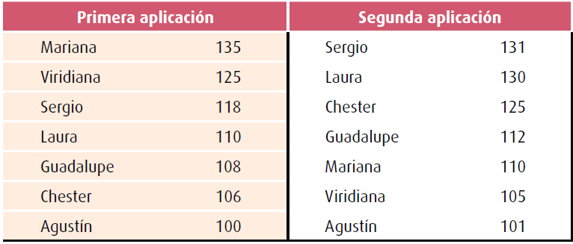
Ejemplo de un instrumento de medición poco confiable.
Imagina que se mide la estatura de un grupo de niños de preescolar en dos semanas distintas y se obtienen los siguientes valores (cm)

Slide 16
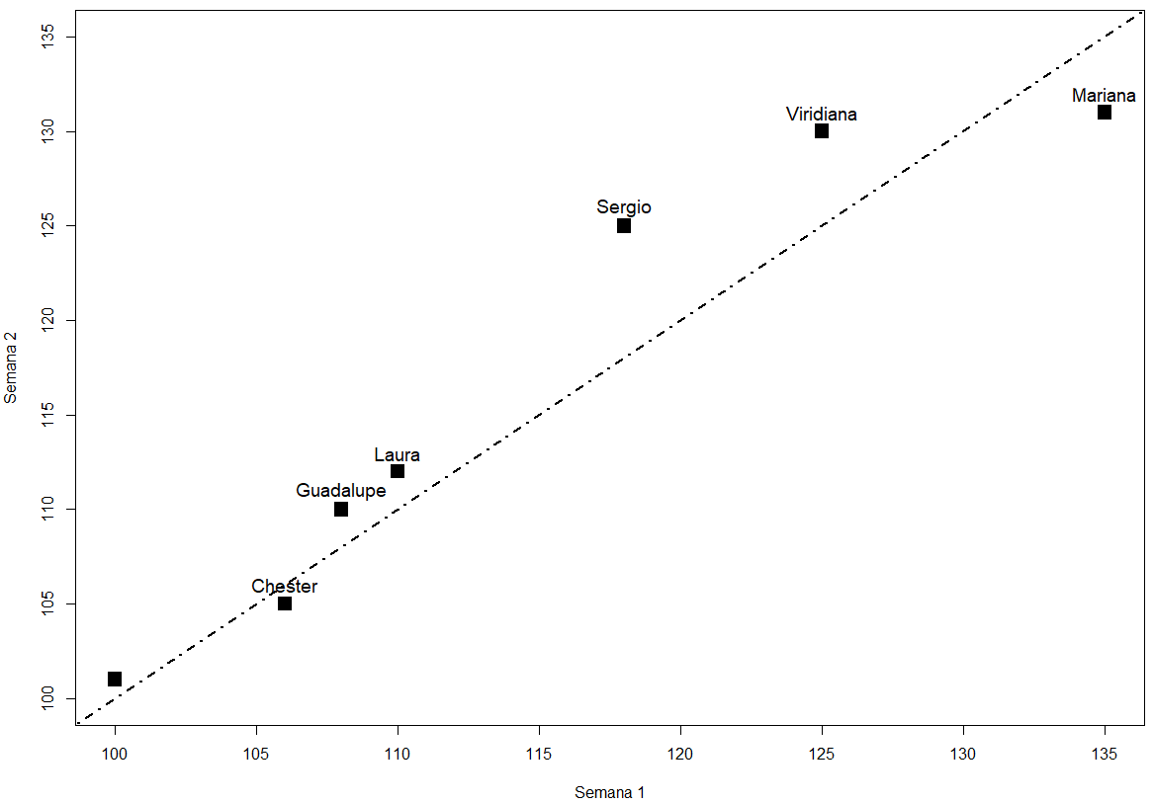
Ejemplo de un instrumento de medición poco confiable.

Slide 17
Acerca de la Confiabilidad
Definición:
Implica evaluar la precisión con la que mi instrumento está midiendo mi variable de interés.
¿Cómo se evalúa?
Comparando las puntuaciones asignadas a un mismo objeto en dos momentos (cercanos en el tiempo)
Comparando las puntuaciones obtenidas por dos personas distintas cuando se juzga un mismo objeto

Slide 18
Ejemplo de un instrumento de medición poco confiable.
Enfermera Experta
Enfermera Novata
Enfermera Novata
Enfermera Experta

Slide 19
Acerca de la Confiabilidad
La comparación entre dos medidas que se realiza para valorar la confiabilidad de mi medición, se hace a partir de un cálculo de su correlación.
En estadística, existen diversas fórmulas para calcular la correlación entre dos variables.

Slide 20
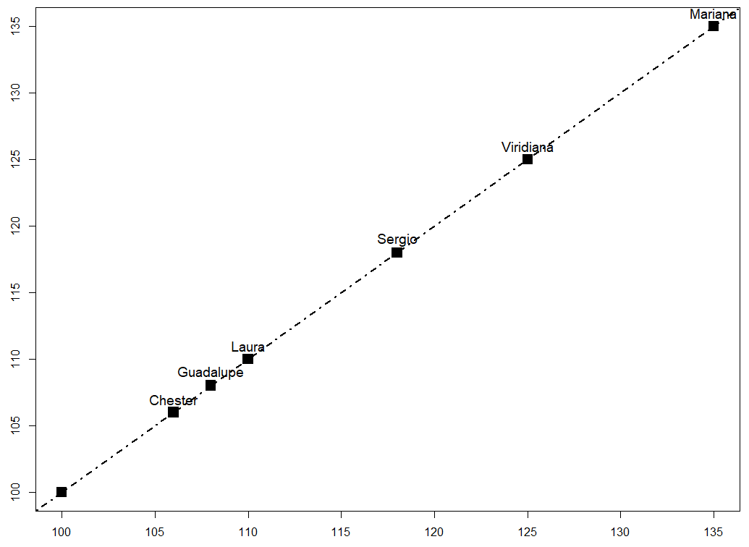
Ejemplo de una correlación positiva perfecta.
r = 1

Slide 21
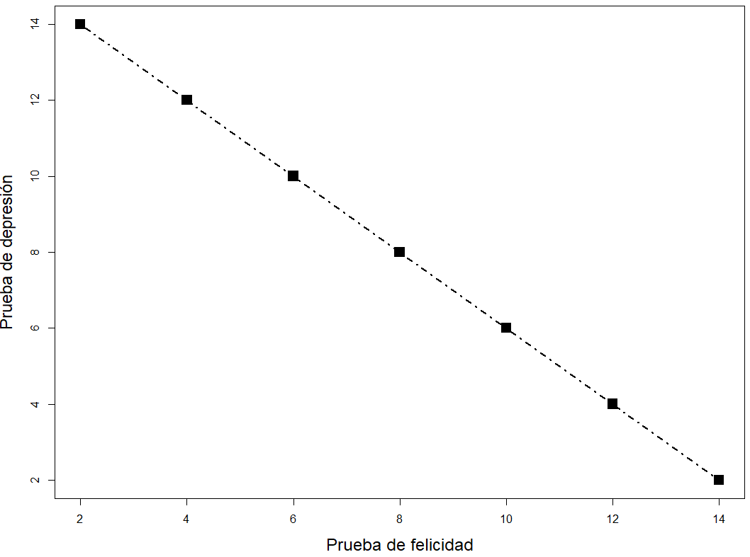
Ejemplo de una correlación negativa perfecta.
r = -1

Slide 22
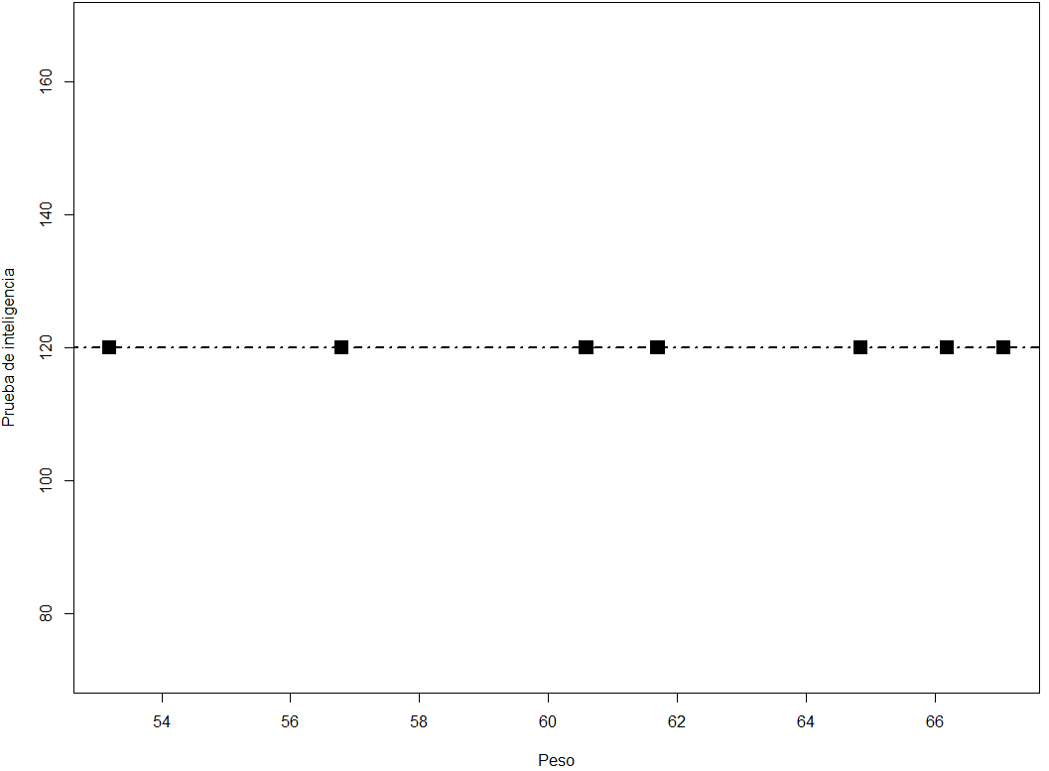
Ejemplo de una correlación nula.
r = 0

Slide 23
Acerca de la Confiabilidad
La comparación entre dos medidas que se realiza para valorar la confiabilidad de mi medición, se hace a partir de un cálculo de su correlación.
En estadística, existen diversas fórmulas para calcular la correlación entre dos variables.
r = (-1 a 1)
El signo nos indica la dirección de la correlación
Su valor absoluto indica la fuerza de la correlación

Slide 24
Acerca de la Validez
Definición:
Hace referencia al grado en que realmente se está midiendo lo que se quiere medir, (¿qué tan válido es decir que estoy midiendo lo que quiero medir?)
Ejemplo:
Medir la “condición física” de las personas, aplicándoles un cuestionario de autovaloración.

Slide 25
Acerca de la Validez
Tipos de validez
Validez de contenido:
El grado en que mi instrumento de medida captura la totalidad de aspectos contenidos en mi variable de interés.
Por ejemplo:
Hacer un examen de certificación de idioma que sólo considere la parte oral

Slide 26
Acerca de la Validez
Tipos de validez
Validez de criterio:
El grado en que mi instrumento de medida arroja información consistente con mediciones obtenidas por otros instrumentos
Por ejemplo:
La correlación entre qué tan bien me va en el examen de certificación de inglés TOEFL y el IELS.

Slide 27
Acerca de la Validez
Tipos de validez
Validez de criterio:
El grado en que mi instrumento de medida arroja información consistente con mediciones obtenidas por otros instrumentos
Validez concurrente: Cuando ya se tienen ambas medidas y se comparan
Validez predictiva: Cuando se utiliza una de las dos medidas para intentar predecir lo que se obtendrá en la segunda

Slide 28
Acerca de la Validez
Tipos de validez
Validez de criterio
Se refiere a la correspondencia entre lo que mi instrumento de medición mide, y lo que la teoría dice que debería medir
Por ejemplo:
¡¡¡Usar el número de premios Nobel ganados por cada 10 millones de habitantes para evaluar la inteligencia de las personas!!!

Slide 29
Acerca de la Validez
Tipos de validez
Validez ecológica
El grado en que el instrumento de medida que estoy utilizando se adecúa al contexto en que la estoy aplicando
Por ejemplo:
Aplicación de cuestionarios extranjeros.

Slide 30
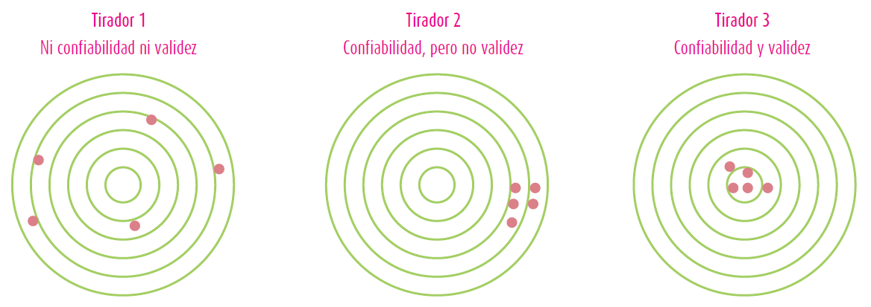
Validez y Confiabilidad, un ejemplo didáctico:

Slide 31
Validez y Confiabilidad, un ejemplo didáctico:

Slide 32
Validez y Confiabilidad, un ejemplo didáctico:

Slide 33
Acerca de la Objetividad
Definición:
Implica el grado en que nuestro instrumento está libre de sesgos
Por ejemplo:
Tener cuidado con la “deseabilidad social”
Tener cuidado con la redacción de mi instrumento
¿Cómo se evalúa?
Observando los patrones de respuesta

Slide 34
Instrumento de medición
Debe ser confiable
Debe ser replicable en el tiempo y entre aplicadores
Debe tener validez
¡Debe medir lo que interesa medir!
Debe ser objetivo
Debe representar la realidad de la manera más pura posible

Slide 35
Recolección de Datos

Slide 36
Introducción al análisis de datos

Slide 37
¿De qué tipo son mis datos?

